Slide 1

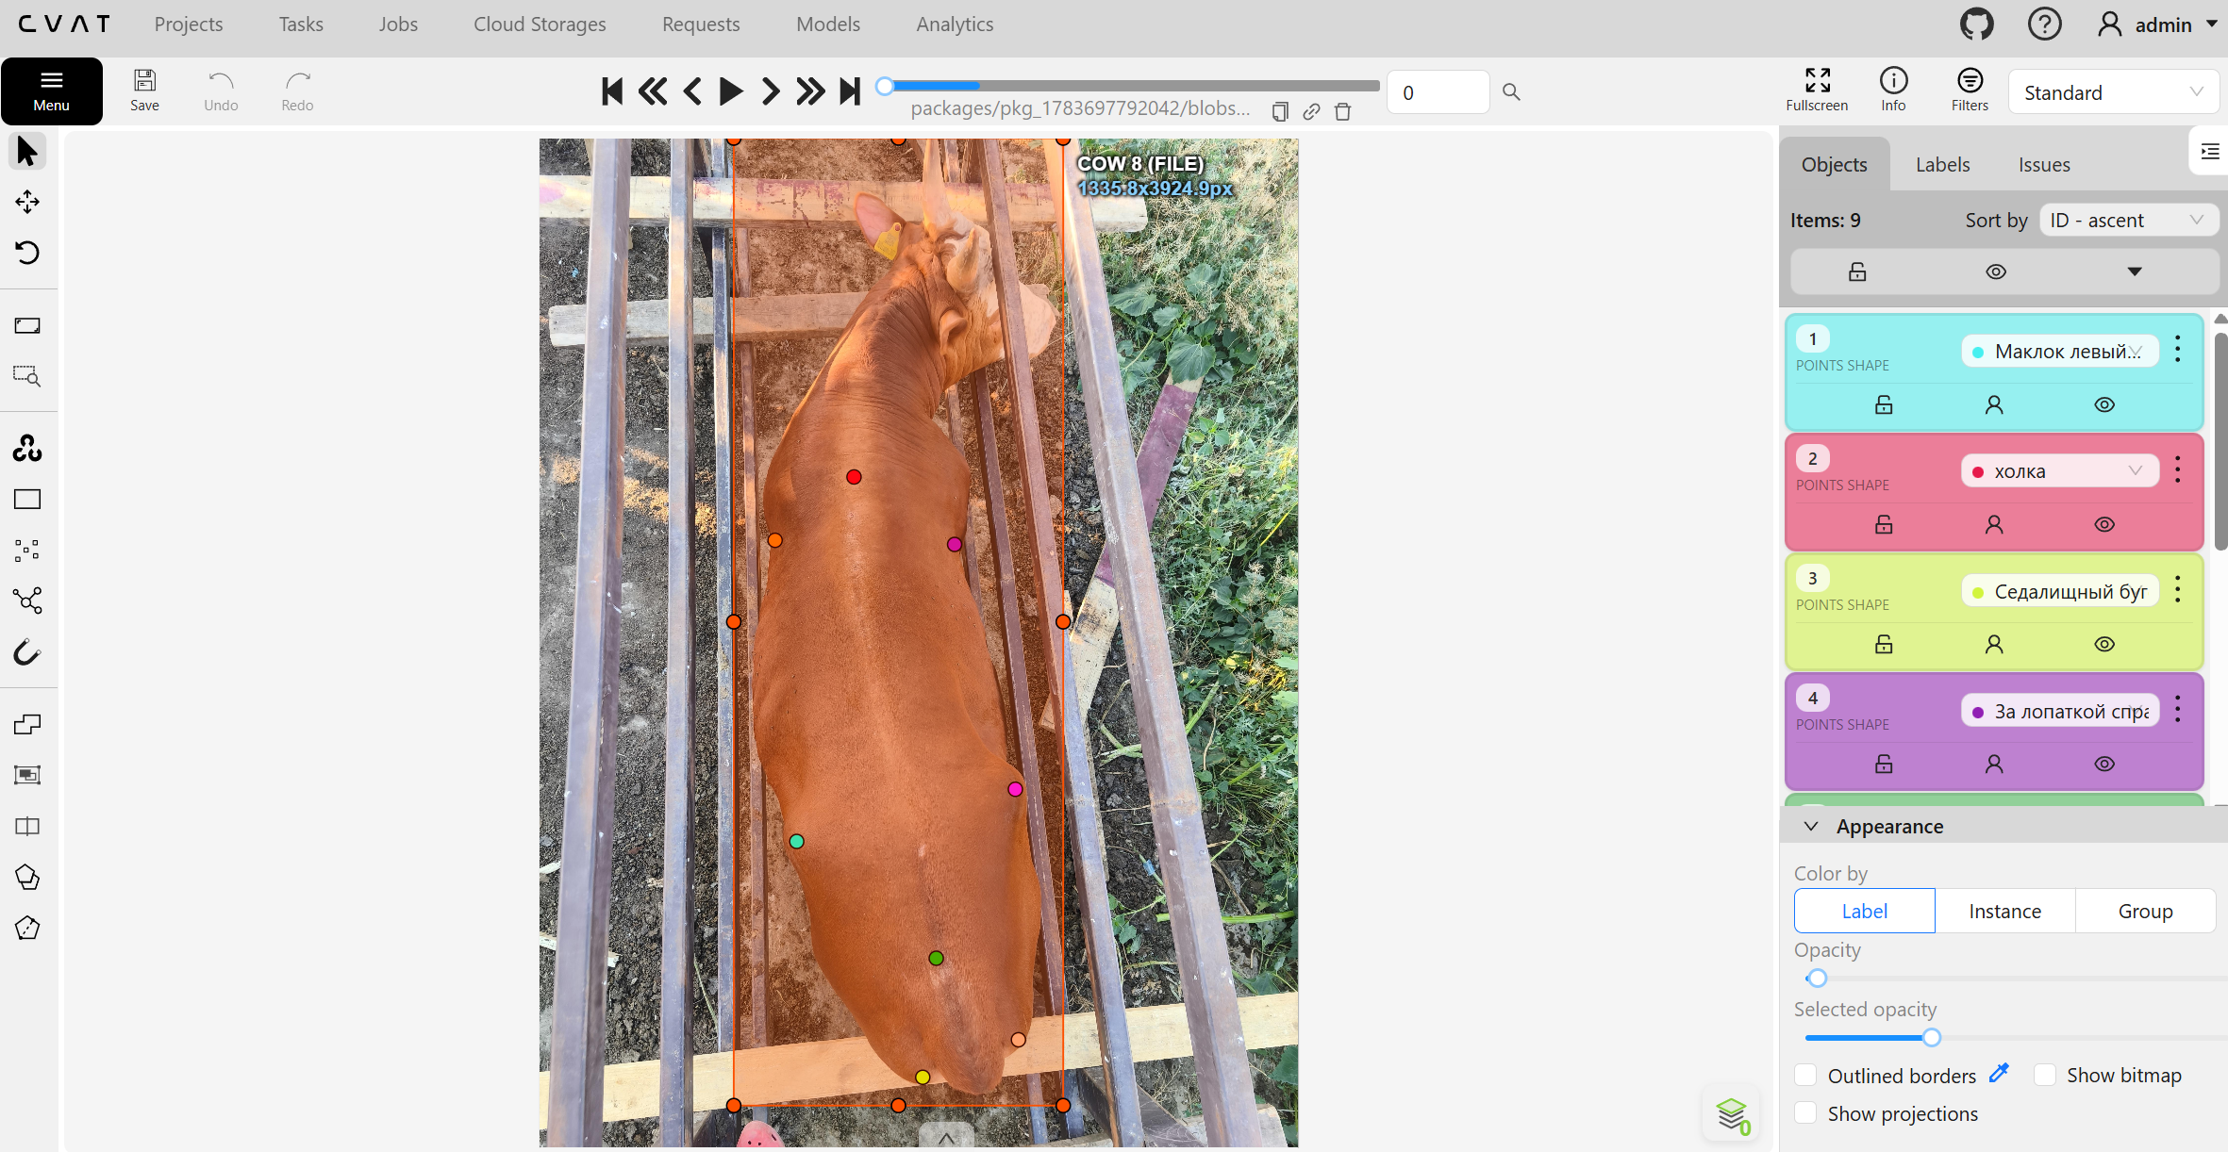
Ключевые точки в Datapipe UI
От разметки в CVAT до обучения модели в одном интерфейсе
Разметка в CVAT
разметка · подготовка · обучение · метрики
Учебный стенд Korovas · Epoch8

Slide 2
Маршрут
Что происходит с данными на каждом этапе
01
02
03
04
CVAT
Аннотация
Datapipe UI
Обучение
Где лежит размеченный материал
Забираем разметку и собираем датасет
Смотрим данные, запуски и статусы
Заморозка, train, метрики
Epoch8 · Datapipe UI · ключевые точки
02/15

Slide 3
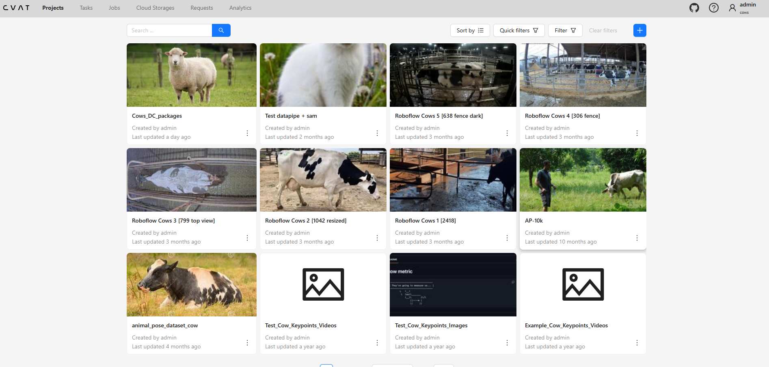
CVAT: источник разметки
Проекты с кадрами коров, боксами и ключевыми точками
1
Проекты с пакетами кадров
2
Задачи и задания на разметку
3
На кадре: корова, бокс, точки
Проекты в CVAT
Epoch8 · Datapipe UI · ключевые точки
03/15

Slide 4
Как выглядит разметка
Бокс коровы и ключевые точки по схеме разметки
На кадре
1
Бокс коровы
2
Ключевые точки
3
Готово к пайплайну
Холка, маклок, седловидный бугор и другие точки схемы
Рабочее место разметчика
Epoch8 · Datapipe UI · ключевые точки
04/15

Slide 5
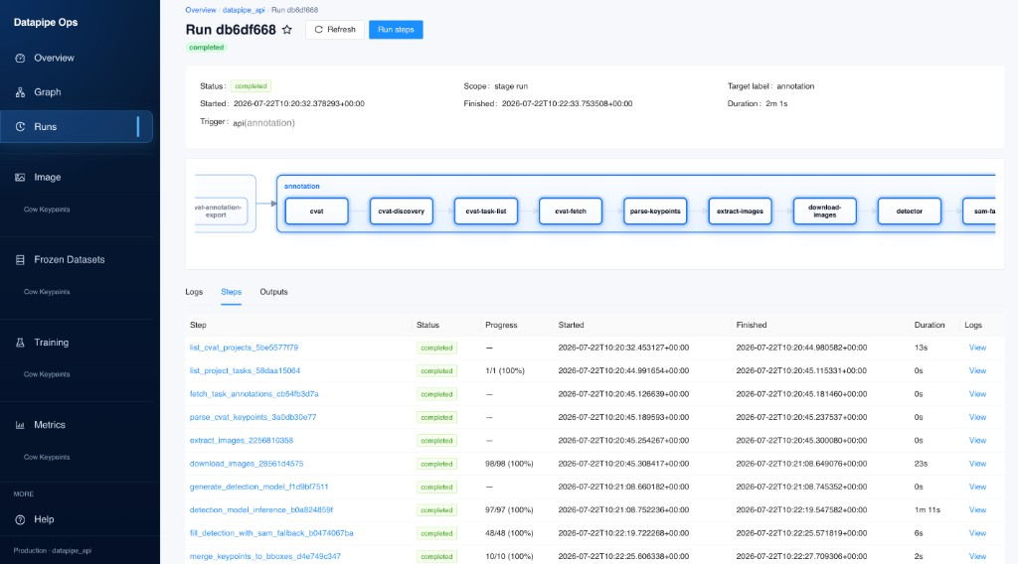
Разметка попадает в пайплайн
Стадия аннотации забирает готовые задания из CVAT
Запуск аннотации в Datapipe UI
Epoch8 · Datapipe UI · ключевые точки
05/15

Slide 6
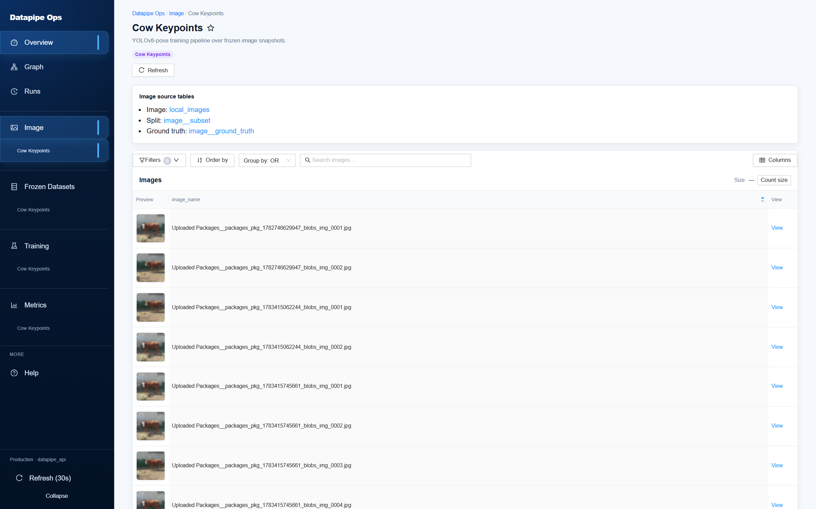
Откуда берутся картинки
Кадры могут лежать в разных местах
1
В облачном хранилище (S3 / MinIO)
2
Прямо в CVAT, как кадры задачи
3
Локально на диске, если уже скачали
Пайплайн сам понимает источник и подтягивает кадры туда, где они нужны.
Картинки в Datapipe UI
Epoch8 · Datapipe UI · ключевые точки
06/15

Slide 7
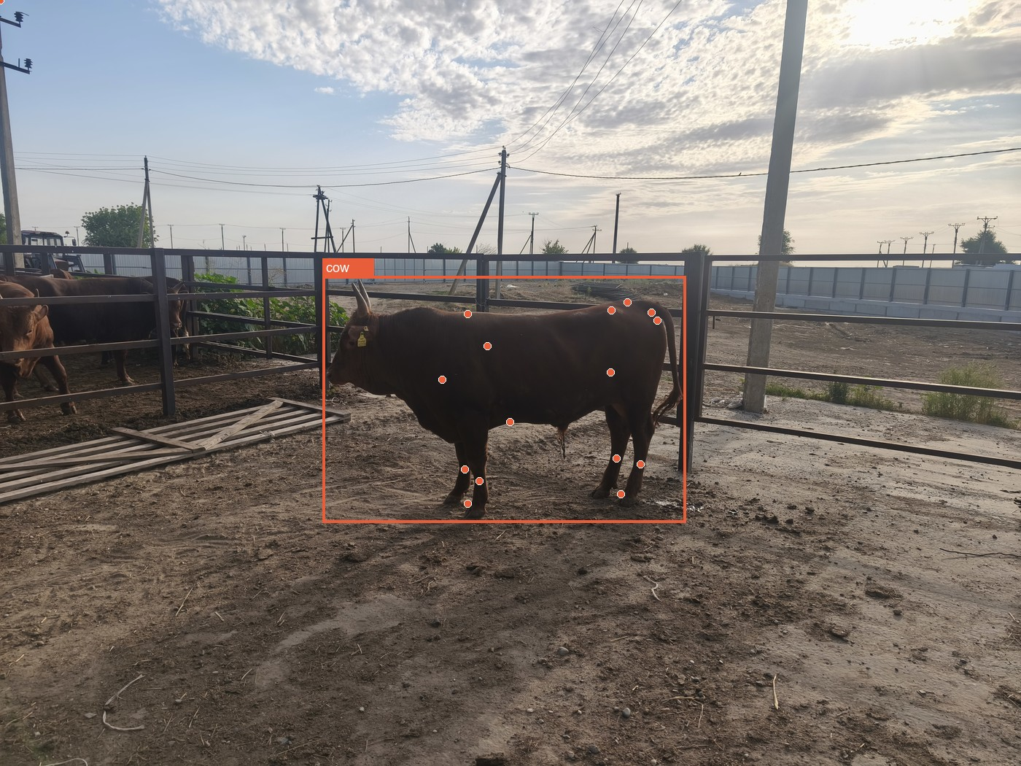
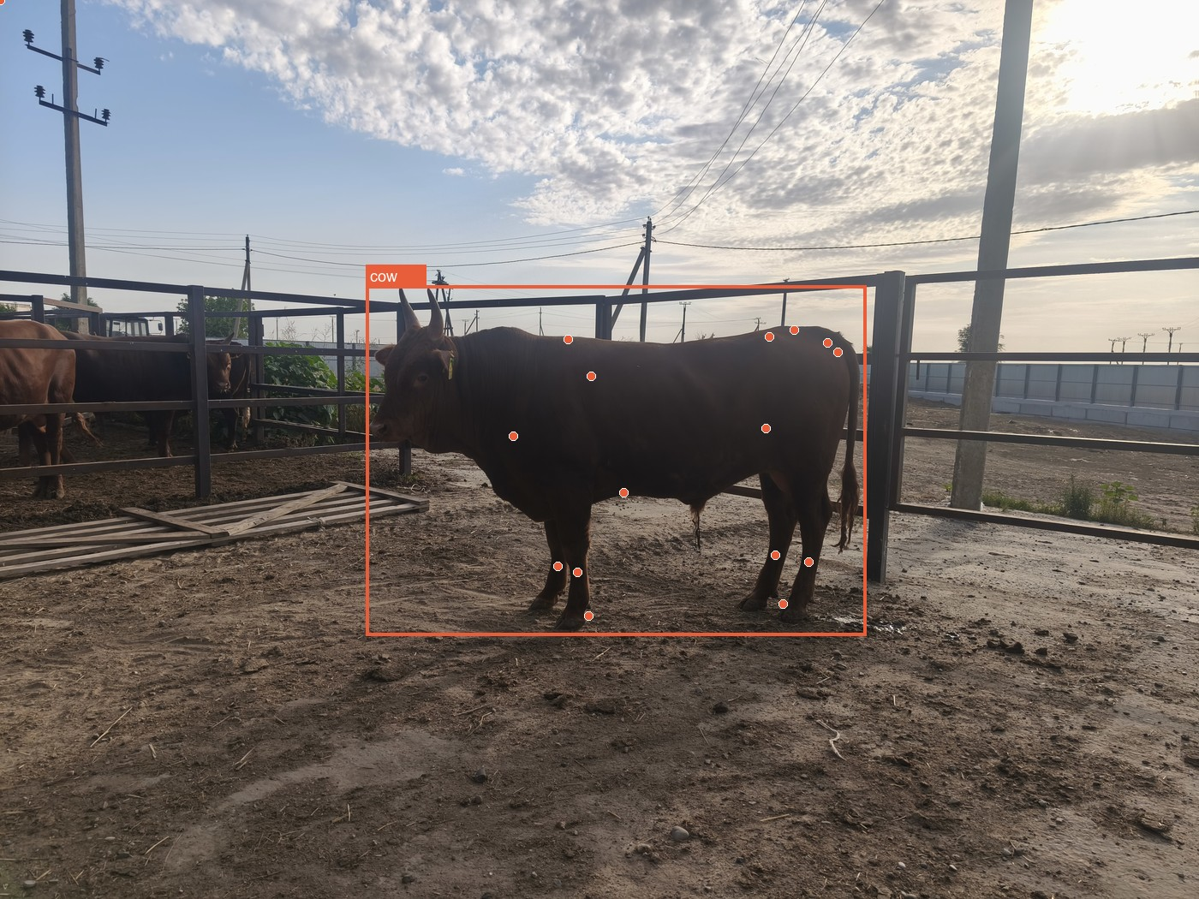
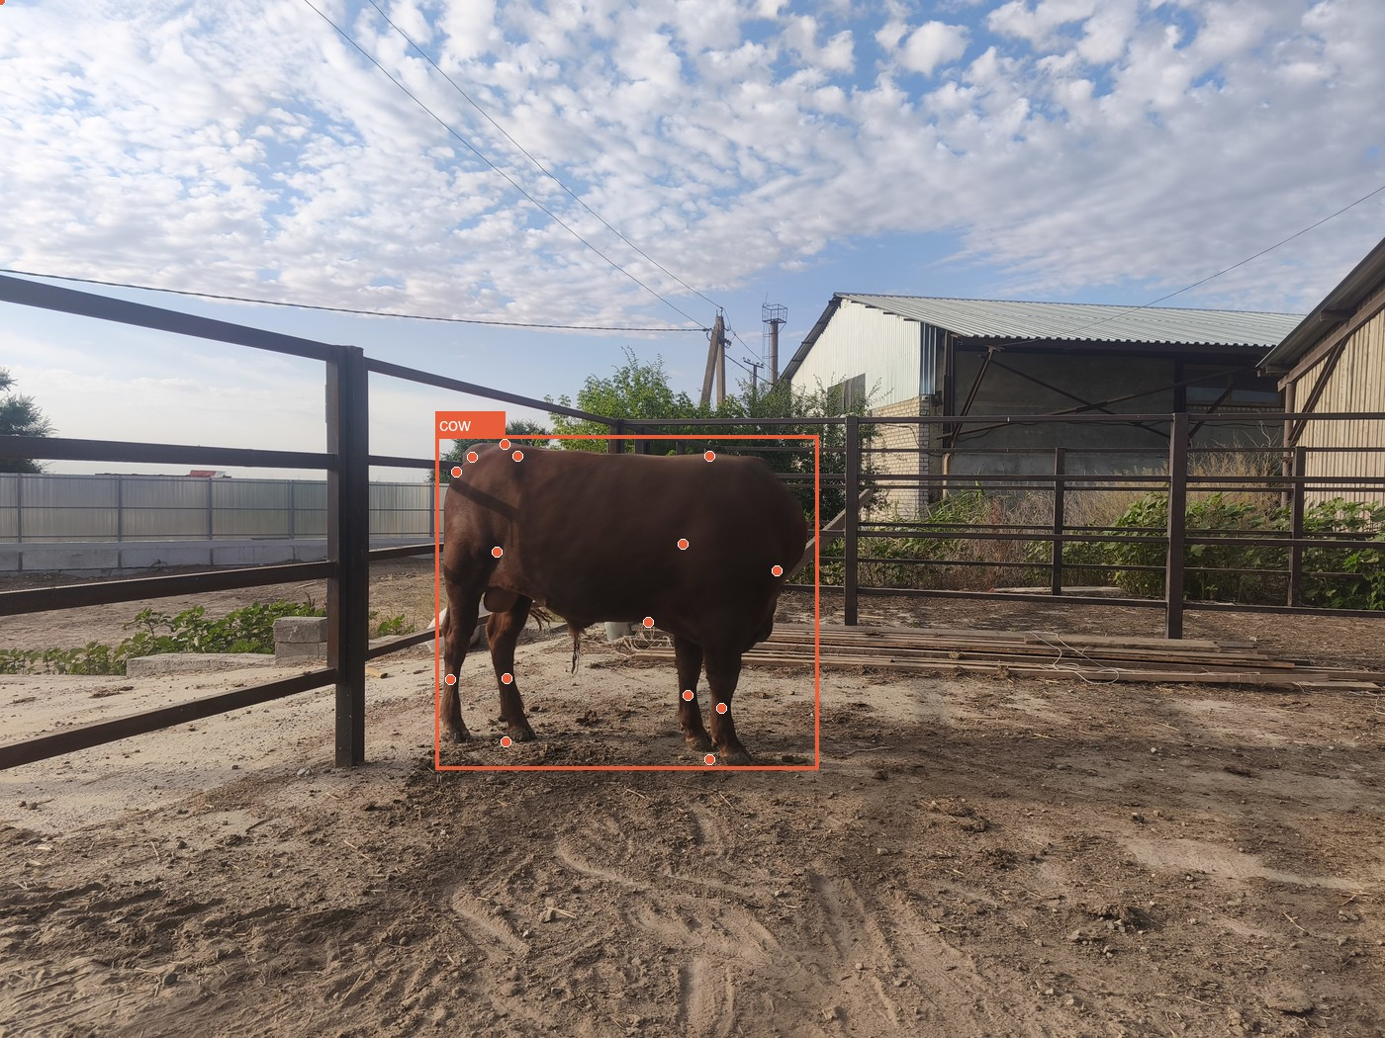
Ground truth
Уже размеченные кадры: боксы и ключевые точки
В рабочем контуре разметка уже есть. Пайплайн берёт готовые аннотации как эталон.
Эталон
Эталон
Эталон
Epoch8 · Datapipe UI · ключевые точки
07/15

Slide 8
Сплит и теги
Как делим данные и помечаем группы
Сплит
Теги
Делим кадры на обучение, проверку и тест. Модель учится на одном наборе, а качество смотрим на другом.
Помечаем группы кадров, например по проекту или сценарию. Потом можно смотреть метрики отдельно по каждой группе.
Epoch8 · Datapipe UI · ключевые точки
08/15

Slide 9
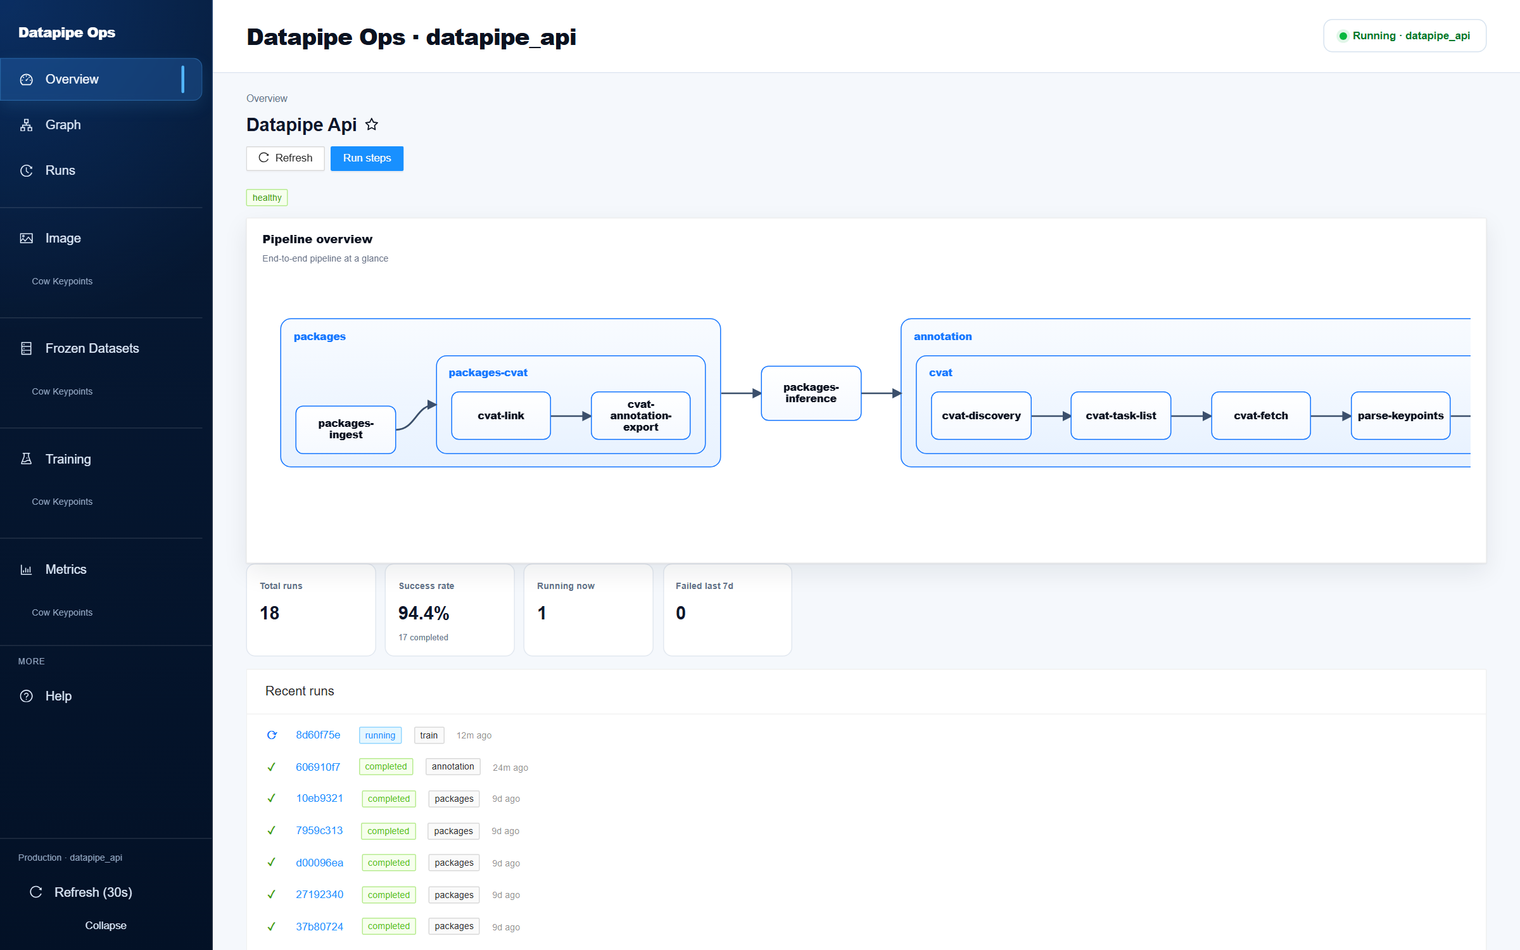
Datapipe UI
Весь путь: данные, запуски, обучение
1
Обзор пайплайна
2
История запусков
3
Статусы и логи на месте
Обзор в Datapipe UI
Epoch8 · Datapipe UI · ключевые точки
09/15

Slide 10
Заморозка датасета
Фиксируем снимок данных перед обучением
1
Сохраняем состав кадров и разметки
2
Модель учится на понятной версии данных
3
Можно вернуться к тому же снимку позже
Замороженные наборы
Epoch8 · Datapipe UI · ключевые точки
10/15

Slide 11
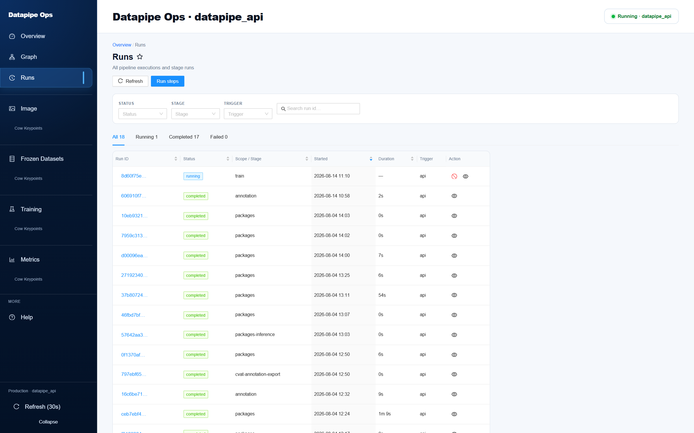
Запуск обучения
Из Datapipe UI: запрос на train и список запусков
1
Выбираем замороженный набор
2
Запускаем обучение
3
Следим за статусом в запусках
Запуски
Epoch8 · Datapipe UI · ключевые точки
11/15

Slide 12
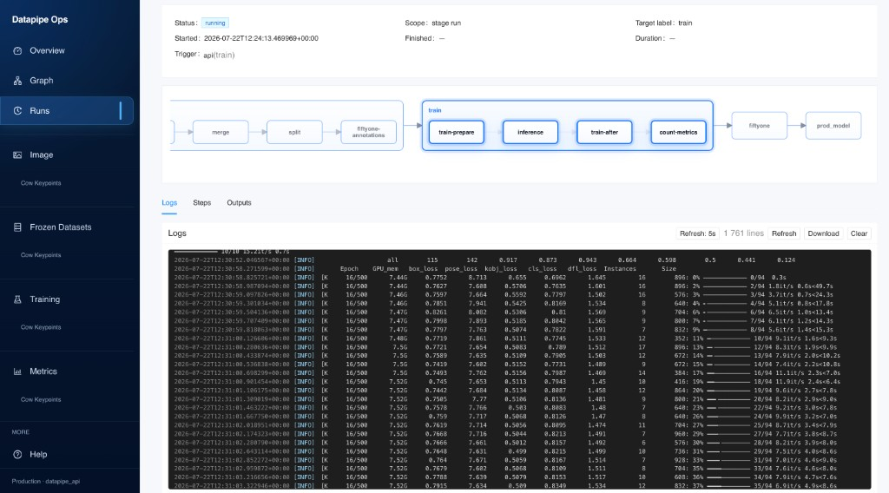
Ход обучения
Эпохи и метрики видны прямо в карточке запуска
Запуск обучения в Datapipe UI
Epoch8 · Datapipe UI · ключевые точки
12/15

Slide 13
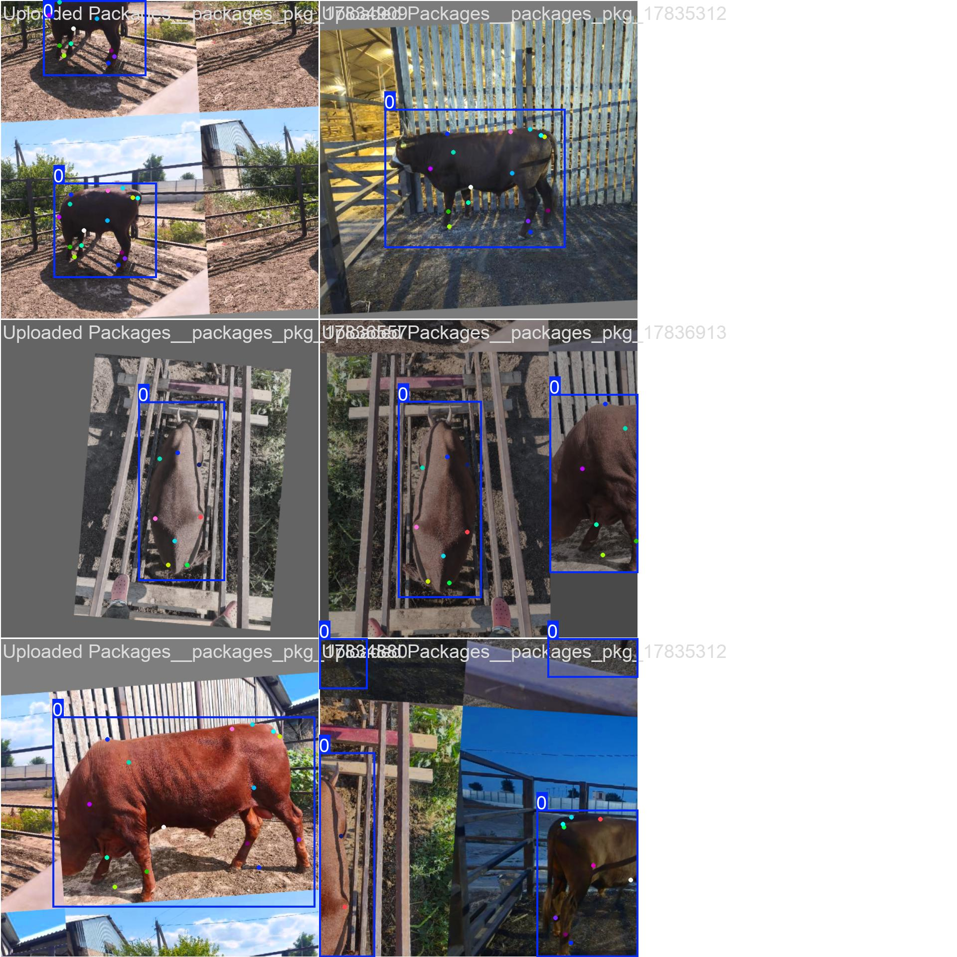
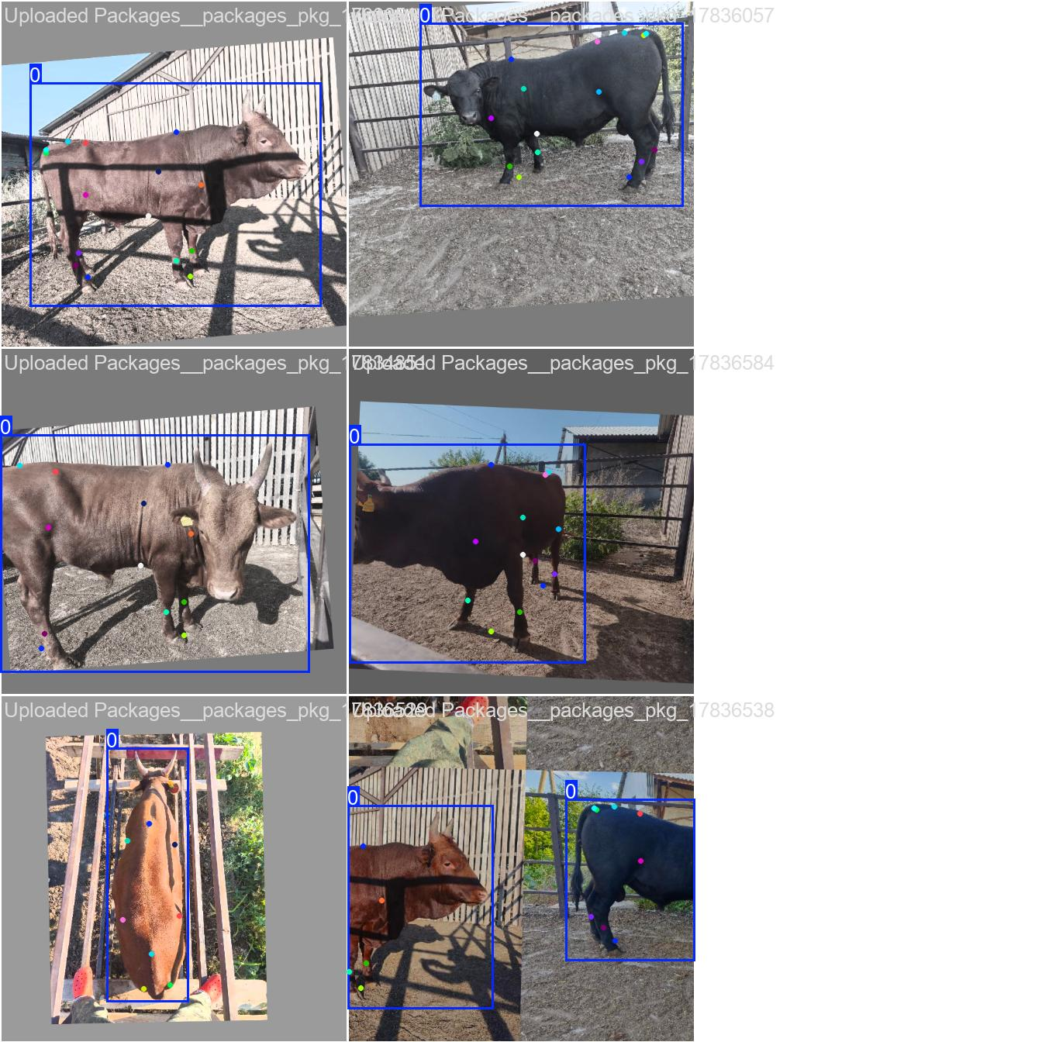
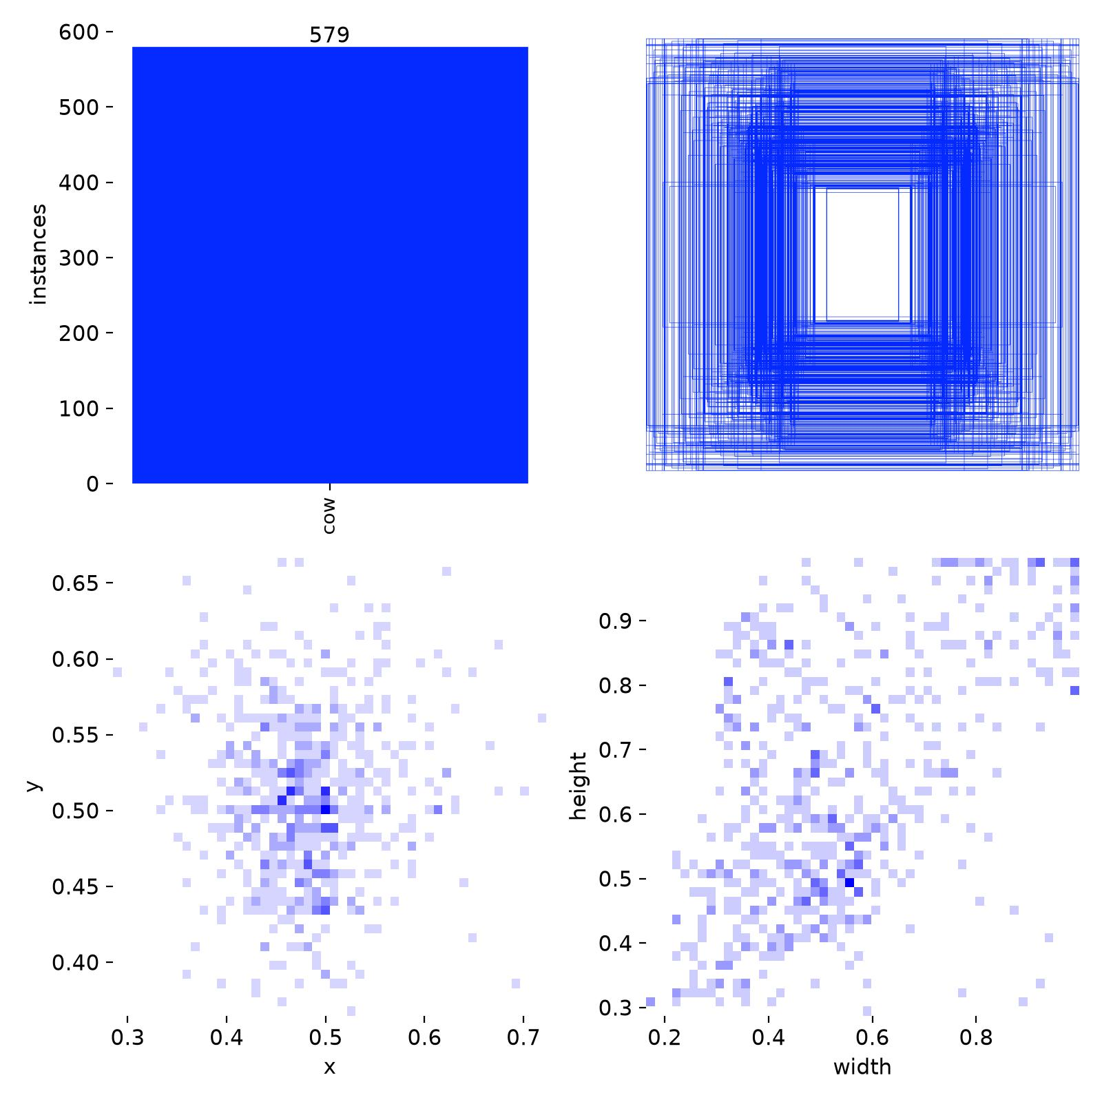
Что видит модель
Примеры батчей и контроль разметки
Батч
Батч
Разметка
Epoch8 · Datapipe UI · ключевые точки
13/15

Slide 14
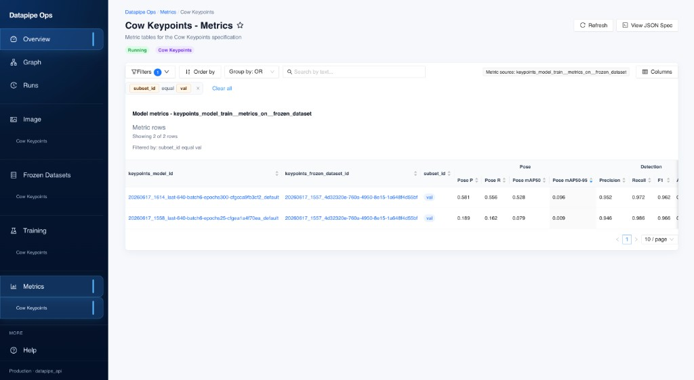
Метрики после обучения
Качество модели в одной таблице
Метрики в Datapipe UI
Epoch8 · Datapipe UI · ключевые точки
14/15

Slide 15
Разметка → данные → модель
CVAT хранит разметку. Datapipe UI ведёт подготовку и обучение с понятной историей запусков и метрик.
CVAT
аннотация
заморозка
обучение
метрики
Epoch8 · Datapipe UI · ключевые точки
15/15

